Slide 1
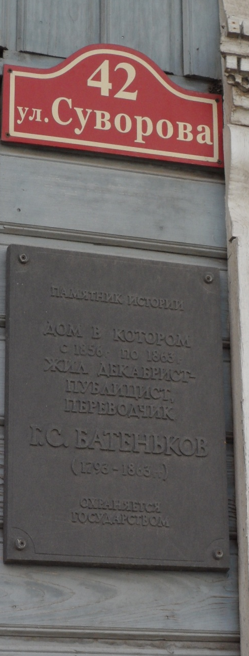
Музей декабристов
Музей отечественной войны 1812
Автор: учитель физики МБВ(С)ОУ «О(С)ОШ №1» г. Калуги
Кузьмина Л. В.

Slide 2
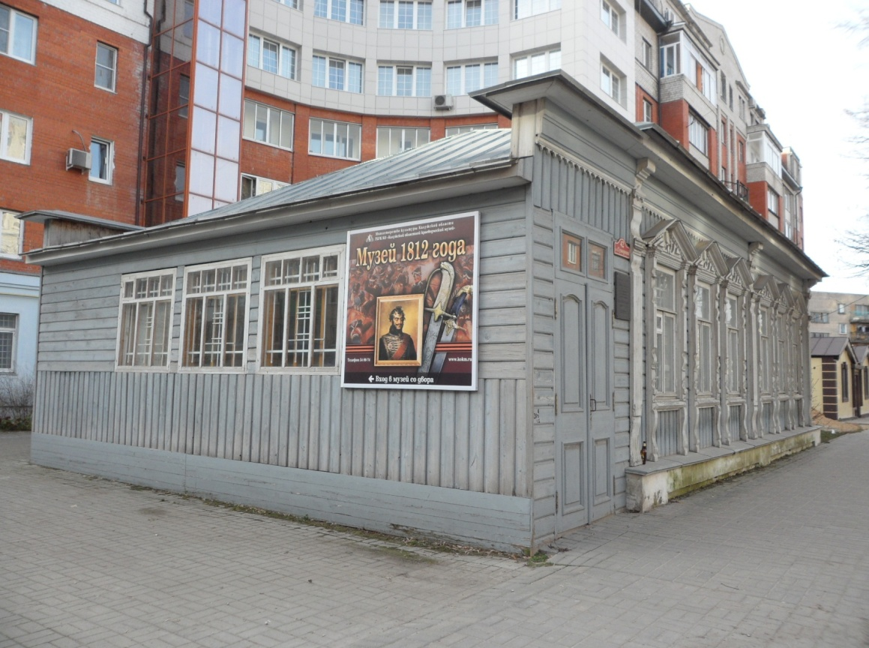
Открытие музея
22 февраля 2012 г. в мемориальном доме декабриста
Г.С. Батенькова, участника заграничных походов 1813 – 1814 гг., открылся Музей 1812 года, в котором посетитель имеет возможность познакомиться с комплексом предметов, относящихся к эпохе 1812 г.

Slide 3
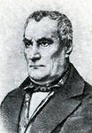
Батеньков Г. С.
5 апреля 1793 г. в Тобольске родился Гавриил Степанович Батеньков,
русский поэт, декабрист, участник
Отечественной войны 1812 года. После амнистии по делу декабристов в 1856 году купил дом в Калуге на Дворянской улице.
Умер в Калуге 10 ноября 1863 года, похоронен в селе Петрищево Белевского уезда Тульской губернии.

Slide 4
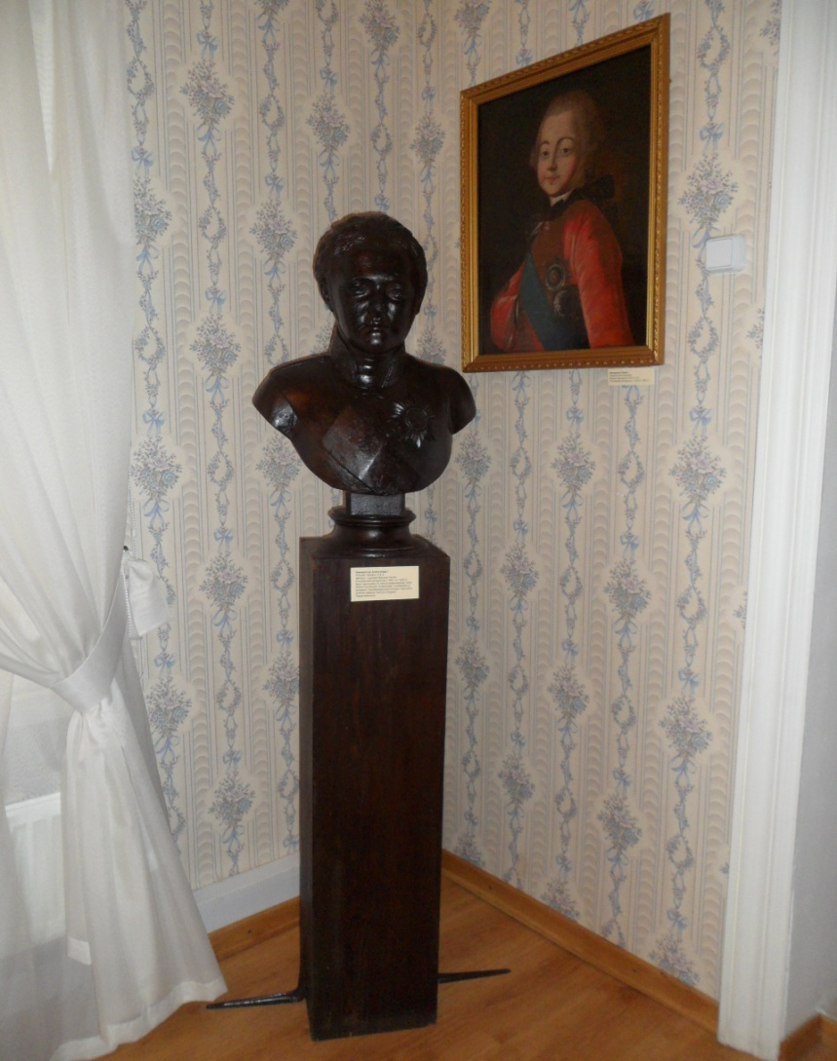
Александр I Павлович
Александр I Павлович Благословенный (12 (23) декабря 1777, Санкт-Петербург — 19 ноября
(1 декабря) 1825, Таганрог) — император и самодержец Всероссийский (с 12 (24) марта 1801 года), старший сын императора Павла I и Марии Фёдоровны.

Slide 5
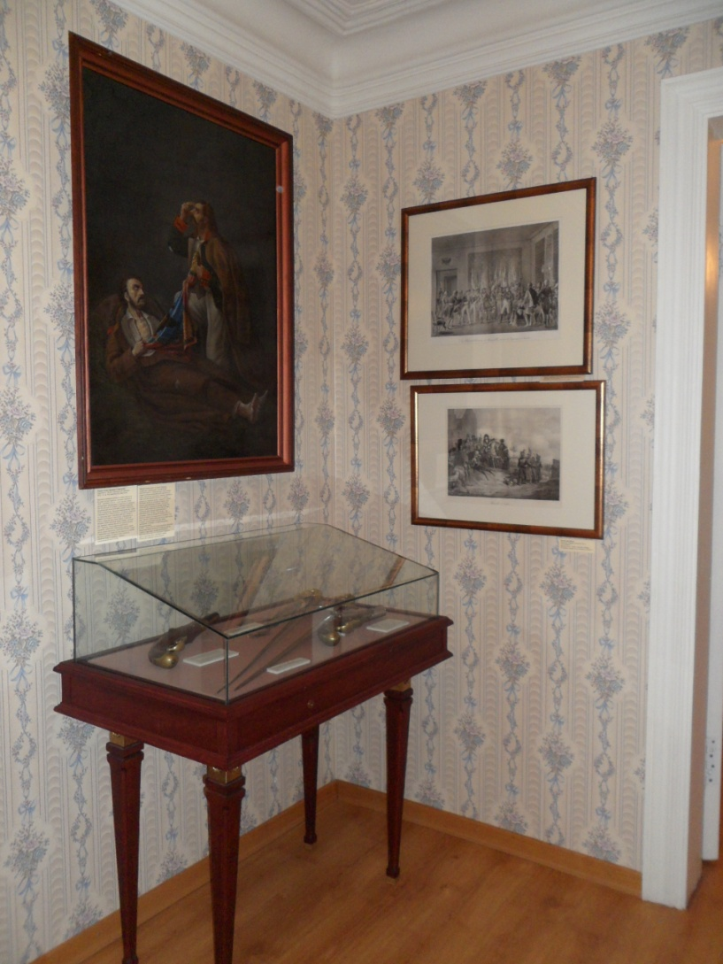
Семён Артамонович Старичков
Калужская земля богата именами героев, подвиги которых навечно запечатлелись в истории России. Один из них - спасение в сражении при Аустерлице 20 ноября (2 декабря по новому стилю) 1805 г. знамени Азовского мушкетёрского полка - совершил унтер-офицер Семён Артамонович Старичков.

Slide 6
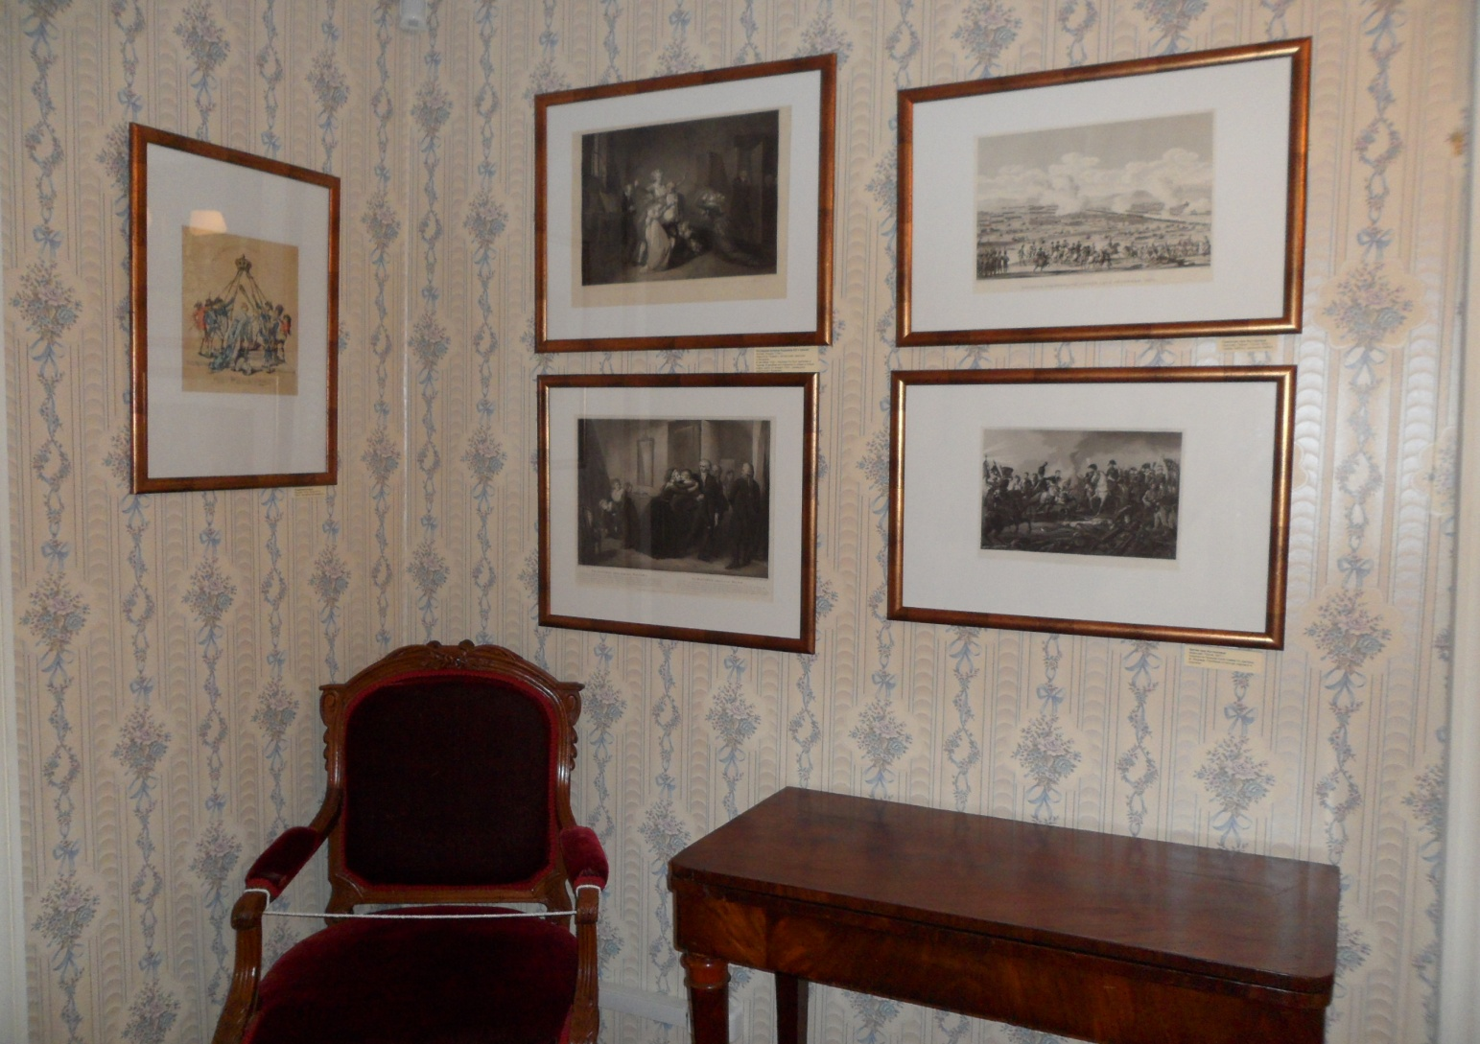
Война с Наполеоном

Slide 7
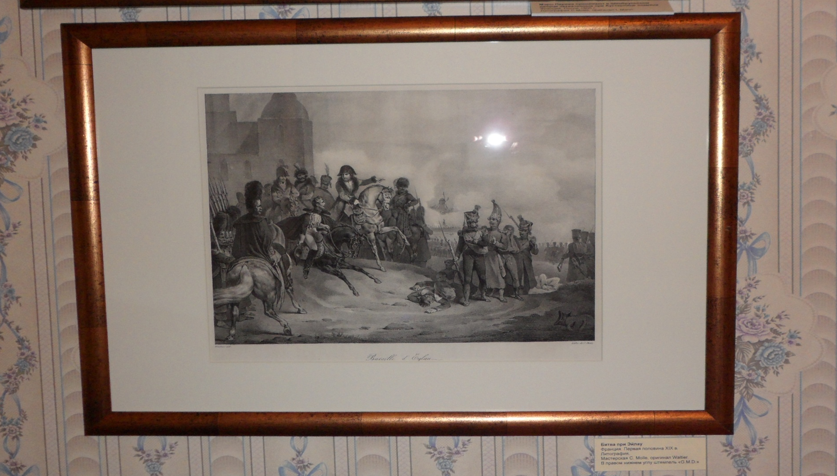
Битва при Эйлау

Slide 8
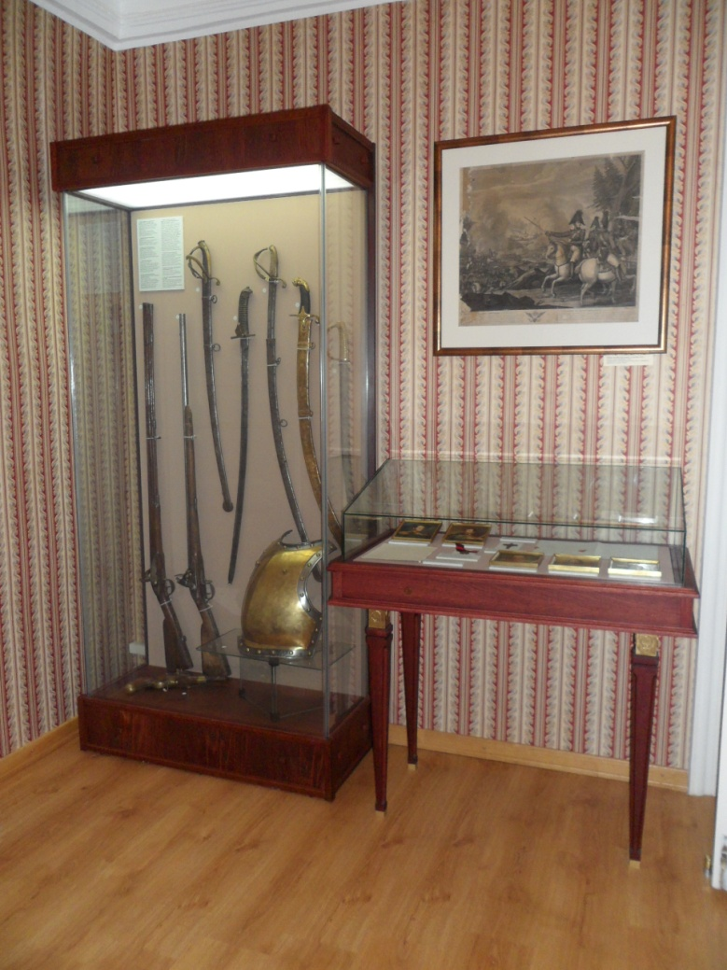
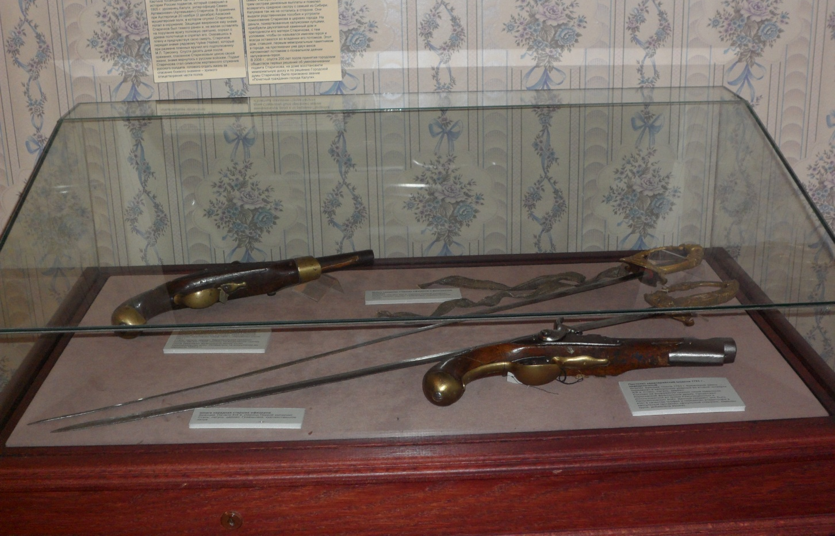
Оружие войны

Slide 9
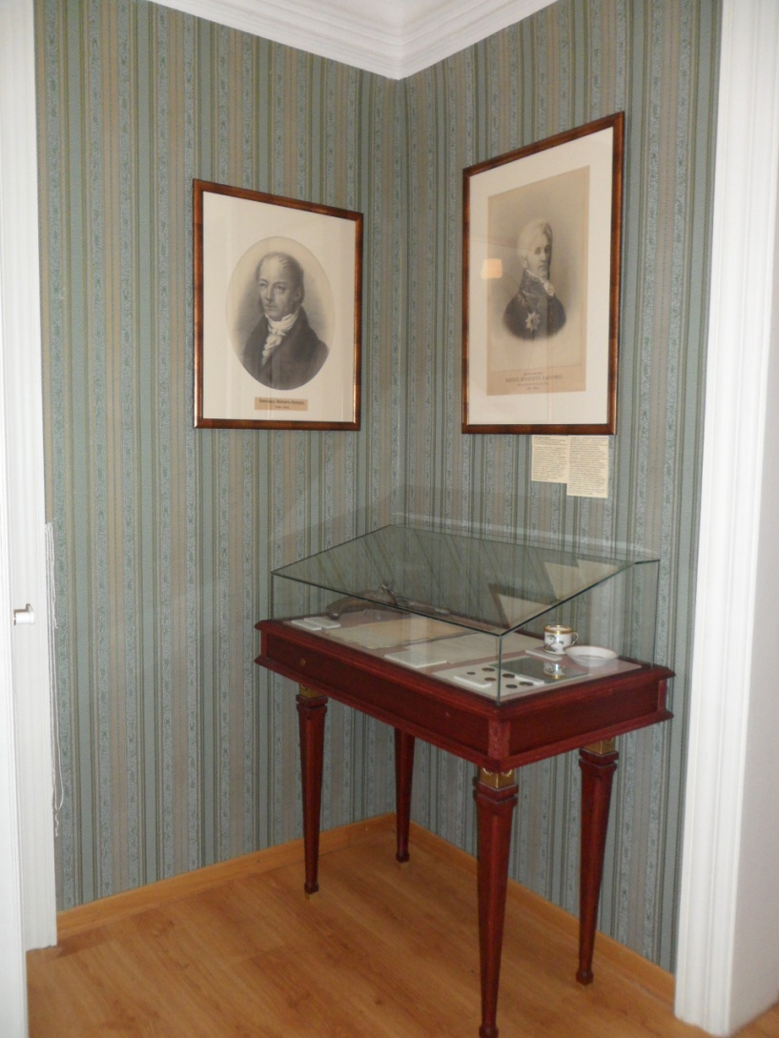
Калужский губернатор
Павел Никитич Каверин (1763 – 1853)
– тайный Советник, в период Отечественной войны 1812 г. руководил Калужской
губернией.
На фото справа.

Slide 10
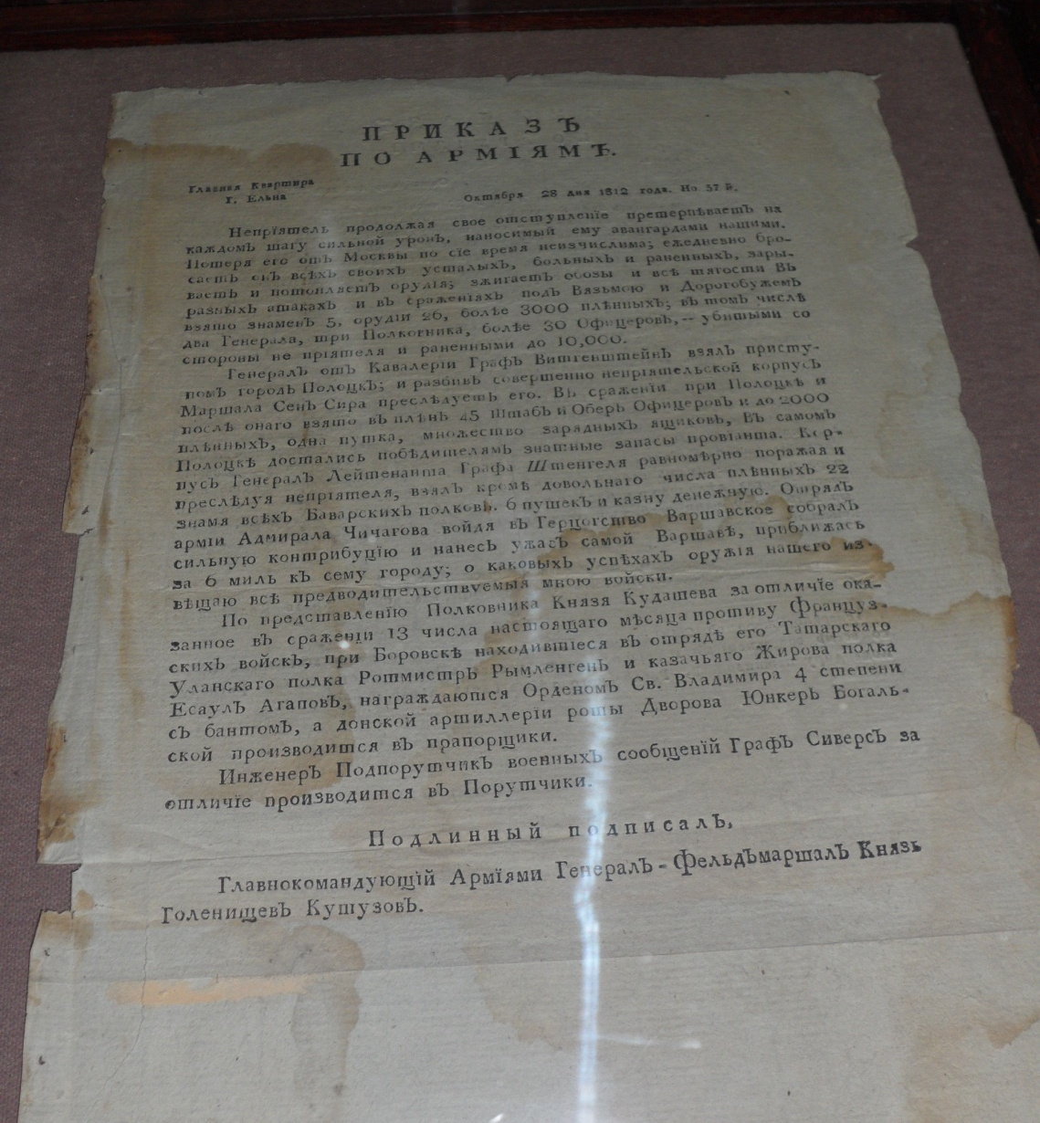
Приказ по армии Кутузова

Slide 11
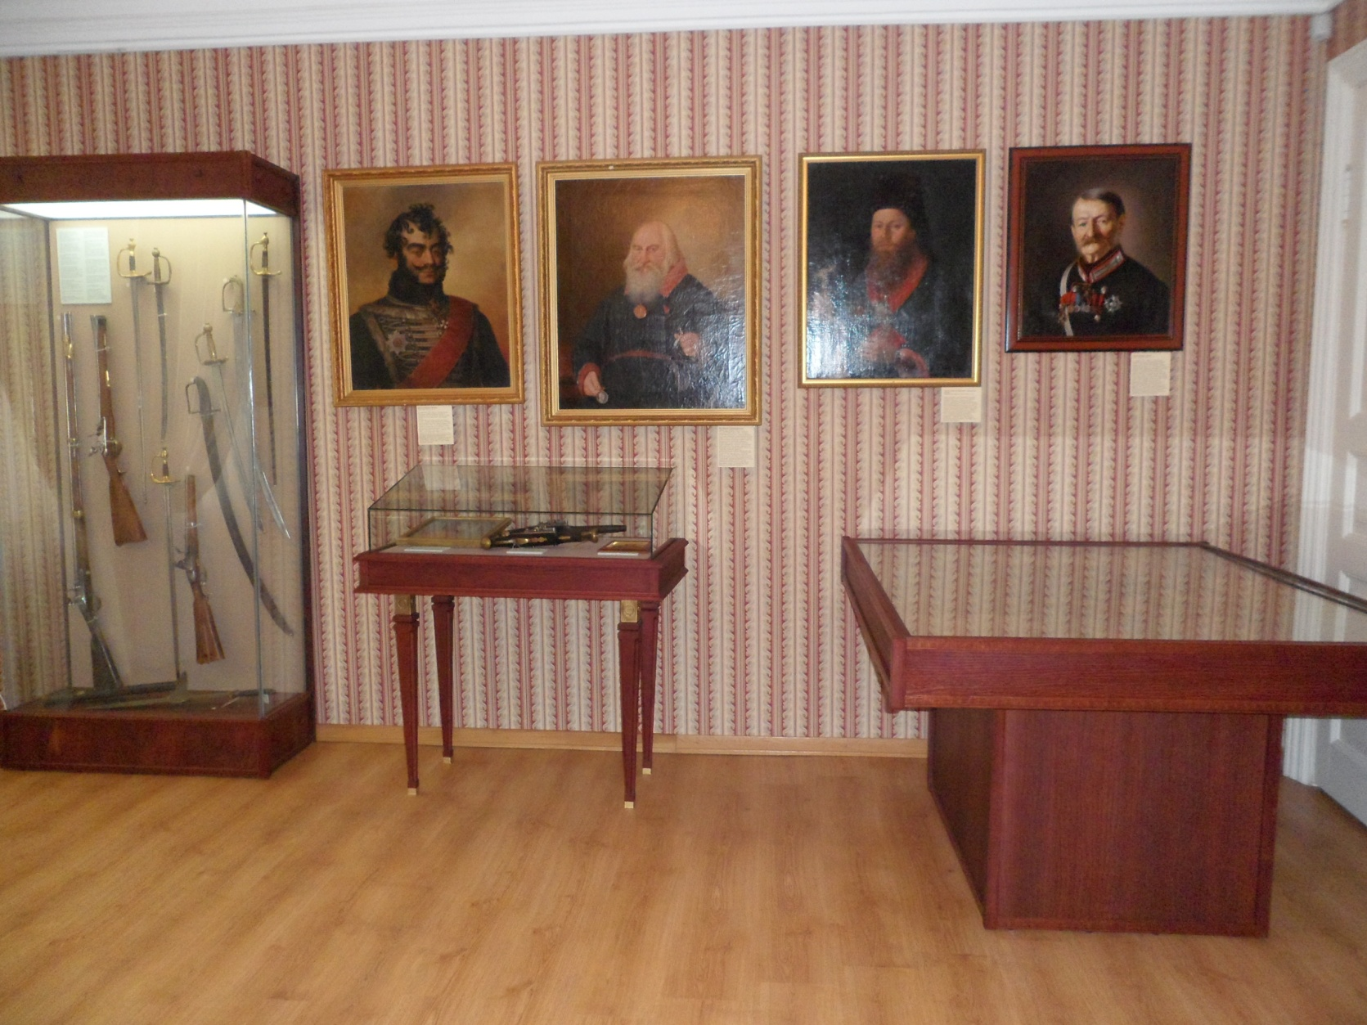
Зал 1812 года

Slide 12
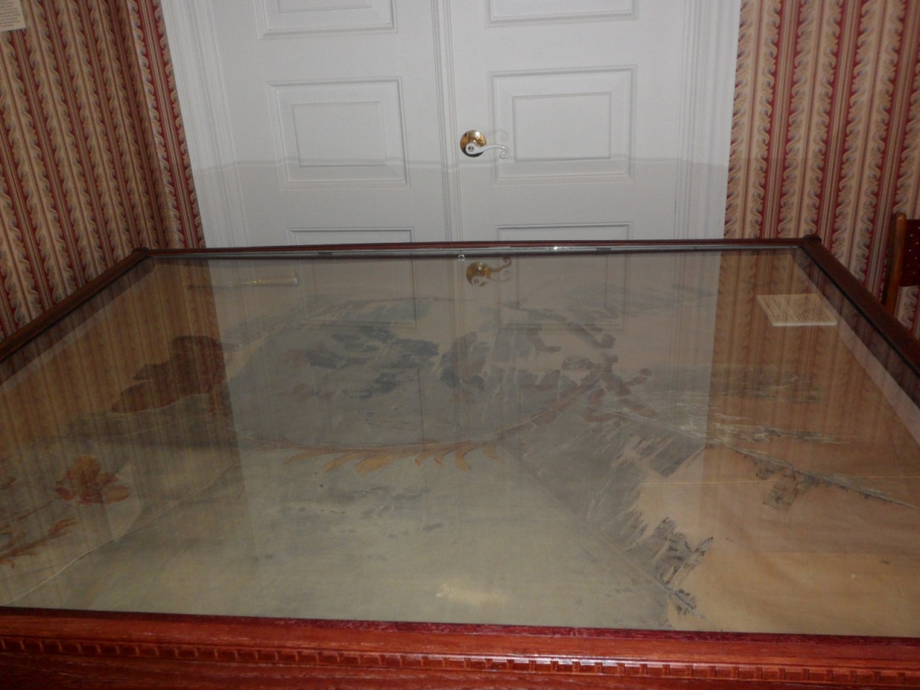
Знамя полка
Это знамя Азовского мушкетёрского полка образца 1803 г., с которым полк прошёл войну 1812 и кампании 1813

Slide 13
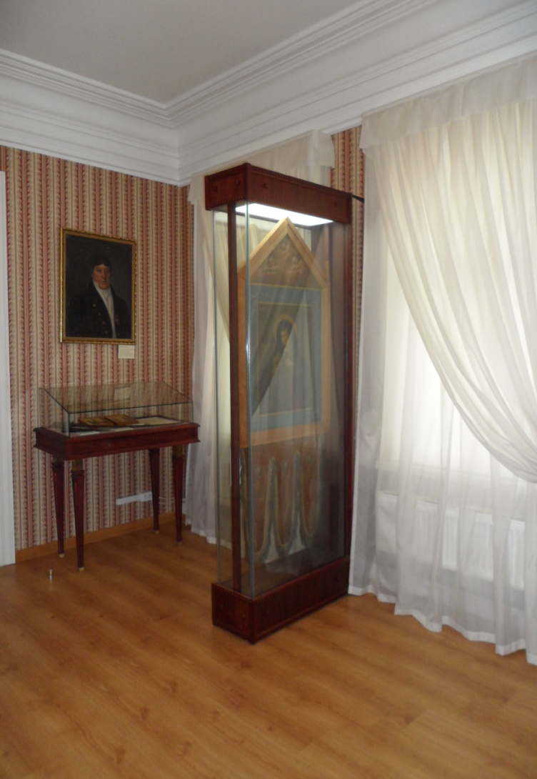
Хоругвь Калужского ополчения, сопровождавшую его в борьбе с противником в 1812 и 1813 гг., напротив портрет Ртищева М. Л. – гвардии прапорщика. В 1812 году предводитель дворянства Мещёвского уезда.

Slide 14
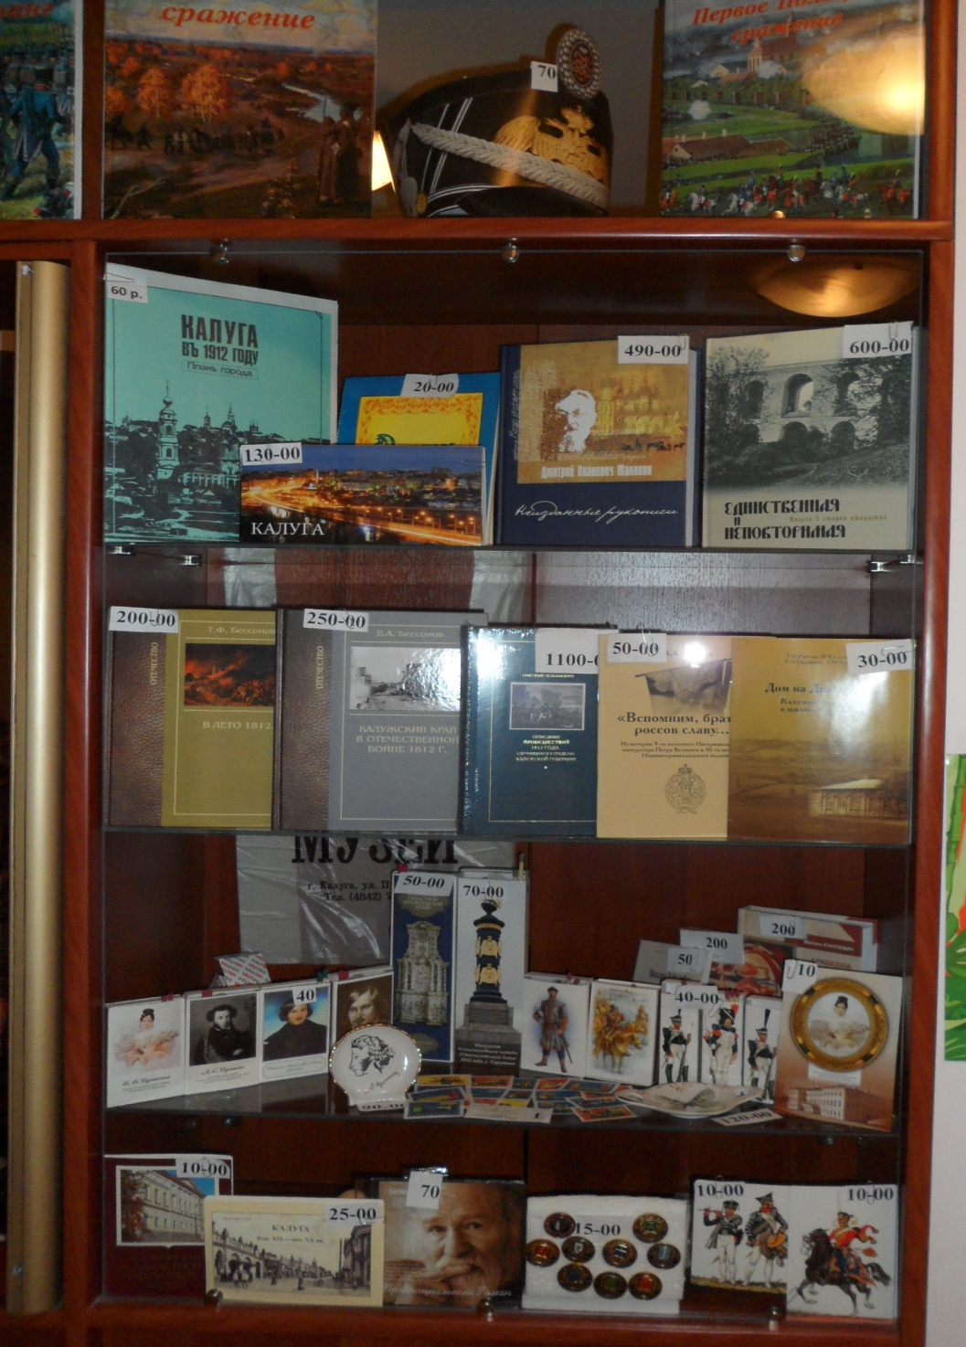
Литература:
Фотографии сделаны мной в музее.
Там же можно приобрести книги и
Другую печатную продукцию по истории
Отечественной войны 1812 года.

